Slide 1
文献汇报
高铭阳
2020.03.05

Slide 2
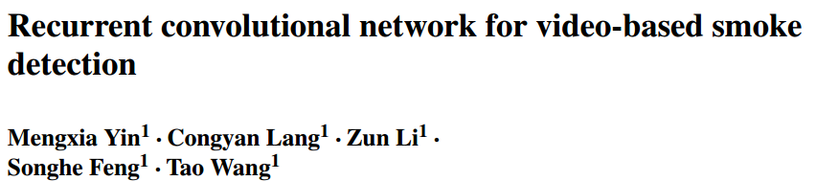
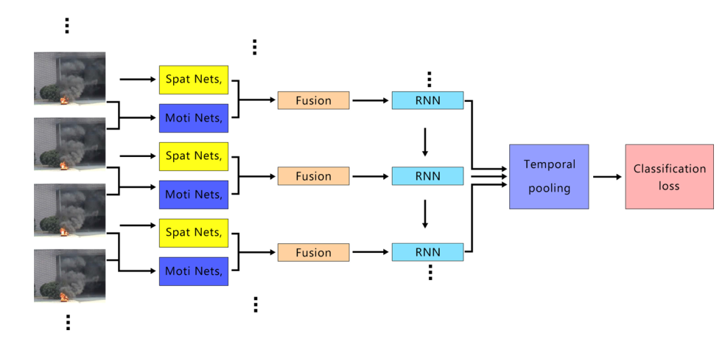

Slide 3
方法概述
为了有效地利用大范围的运动上下文信息，提出了一种基于视频的烟雾检测方法——递归神经网络(RNNs)。
该方法首先利用深度卷积运动空间网络捕获空间和运动上下文信息。然后利用时间池层和RNNs对烟雾模型进行有效训练。
更具体地说，在模型中，有两个独立的网络从源视频帧中学习空间表示和运动特征，分别称为空间网络和运动网络。最后，由于所提出的模型可以从源视频帧中学习空间表现和运动特征，所以我们选择在两个网络的全连接层之后融合相应的特征。此外，为了获得连续时间段的判别性运动上下文信息，通过RNNs对运动空间特征进行周期性的聚合，并通过时间池层增强RNNs，获得整个序列的长期上下文信息。

Slide 4
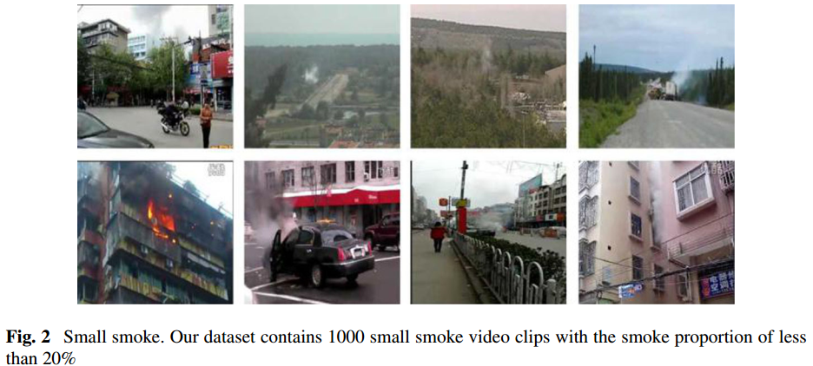
数据收集
现有的广泛使用的数据集，如b.c Ko的、Toreyin等人的和R.Vezzani的 。最大的数据集包含来自Toreyin等人的20个视频，平均每个视频不超过3分钟。b.c Ko的数据集包含16个视频片段，而R.Vezzani的数据集中有14个视频片段。这些视频不能覆盖复杂的场景。为了模拟真实世界场景，我们收集了大量的真实世界的视频通过搜索引擎使用关键字从网站。到目前为止，我们的数据集涵盖了来自不同城市的烟雾视频剪辑、复杂的真实场景和各种对象。

Slide 5
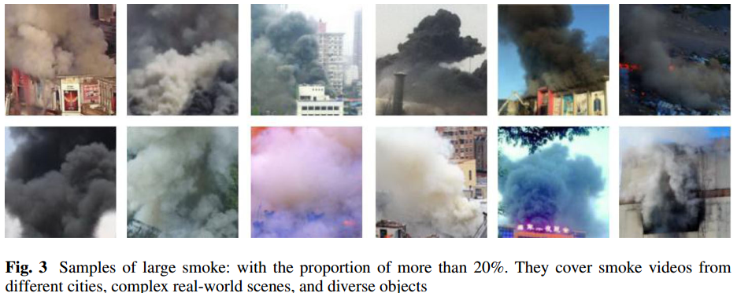
数据收集

Slide 6
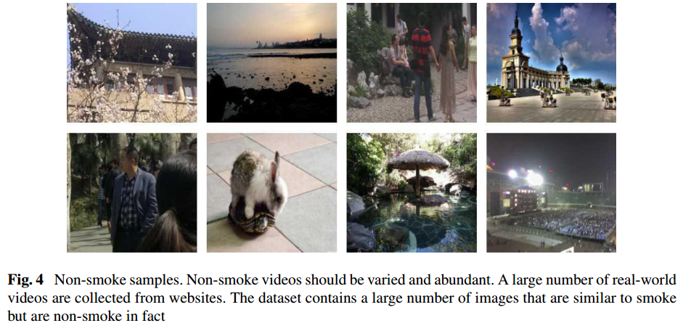
数据收集

Slide 7
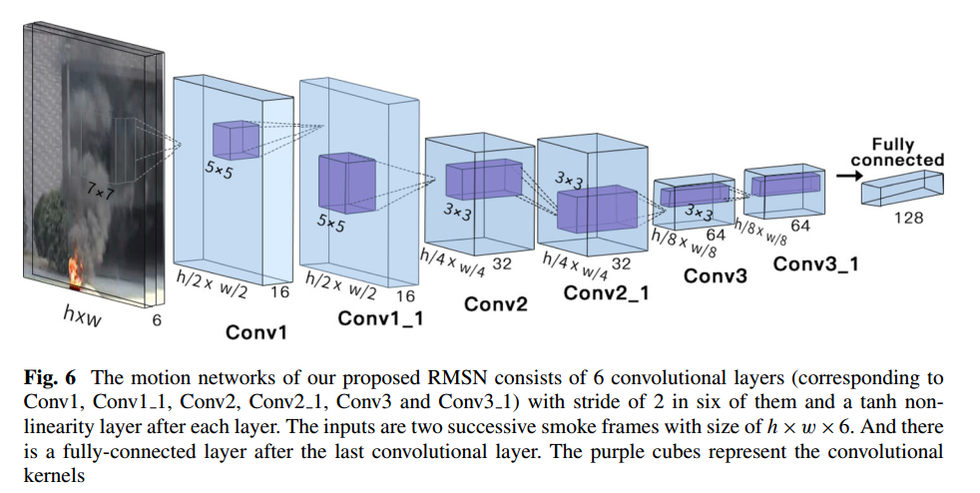
网络结构——Motion network

Slide 8
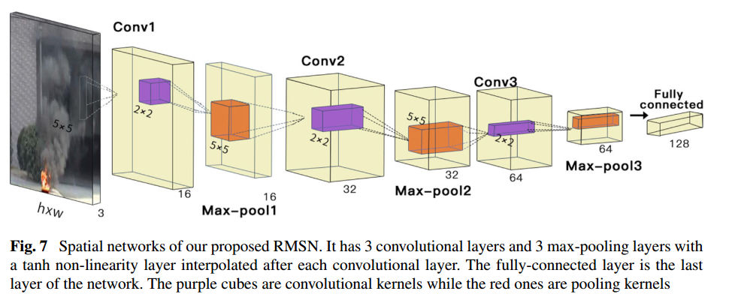
网络结构——Space network
网络结构——Motion-space feature fusion
1、Concatenation fusion 2、Sum fusion 3、Max fusion

Slide 9
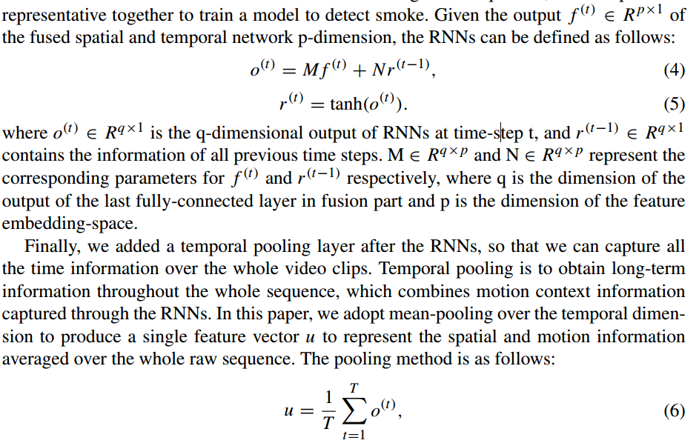
网络结构——Motion context information aggregation

Slide 10
